Slide 1

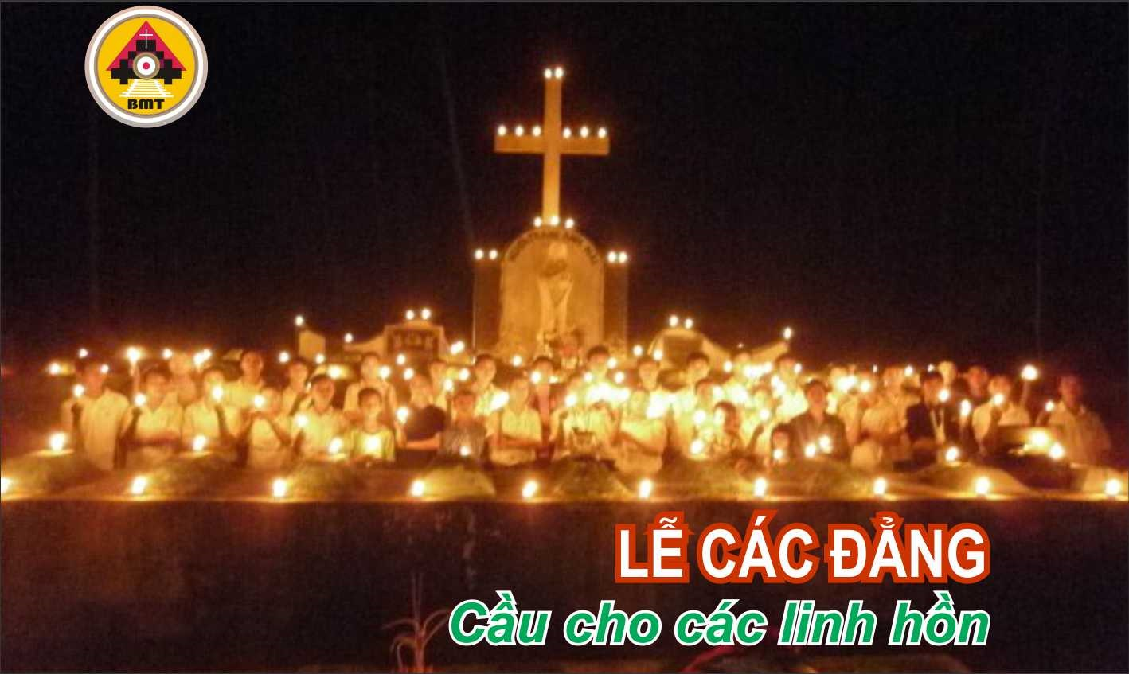

Lễ Các Đẳng Linh Hồn
Cầu cho các tín hữu đã qua đời

Slide 2
Như Chúa Giêsu đã chết và sống lại thế nào, thì Thiên Chúa cũng sẽ đem họ đến làm một với Người như vậy. Và cũng như mọi người đều phải chết nơi Adam thế nào, thì mọi người cũng sẽ được tác sinh trong Đức Kitô như vậy.
Ca Nhập Lễ

Slide 3
KINH VINH DANH

Slide 4

Bài Đọc 1: Kn 3, 1-9
"Chúa chấp nhận các ngài như của lễ toàn thiêu".
Trích sách Khôn Ngoan.

Slide 5
Đáp Ca:
Tv 22, 1-3a. 3b-4. 5. 6
Đáp: Chúa chăn nuôi tôi, tôi chẳng thiếu thốn chi

Slide 6

Bài Đọc 2: Rm 5, 5-11 hoặc Rm 6, 3-9
"Chúng ta đã nên công chính trong Máu của Người, và nhờ Người chúng ta được cứu khỏi cơn thịnh nộ" hoặc "Chúng ta phải sống đời sống mới".
Trích thư Thánh Phaolô Tông đồ gửi tín hữu Rôma.

Slide 7
Alleluia-alleluia: - Chúa phán: "Hỡi những kẻ Cha Ta chúc phúc, hãy đến, hãy lãnh lấy phần gia nghiệp là Nước Trời đã chuẩn bị cho các ngươi từ khi tạo dựng vũ trụ". -Alleluia.
Alleluia: Mt 25:34

Slide 8
PHÚC ÂM Ga 6:37-40

Slide 9
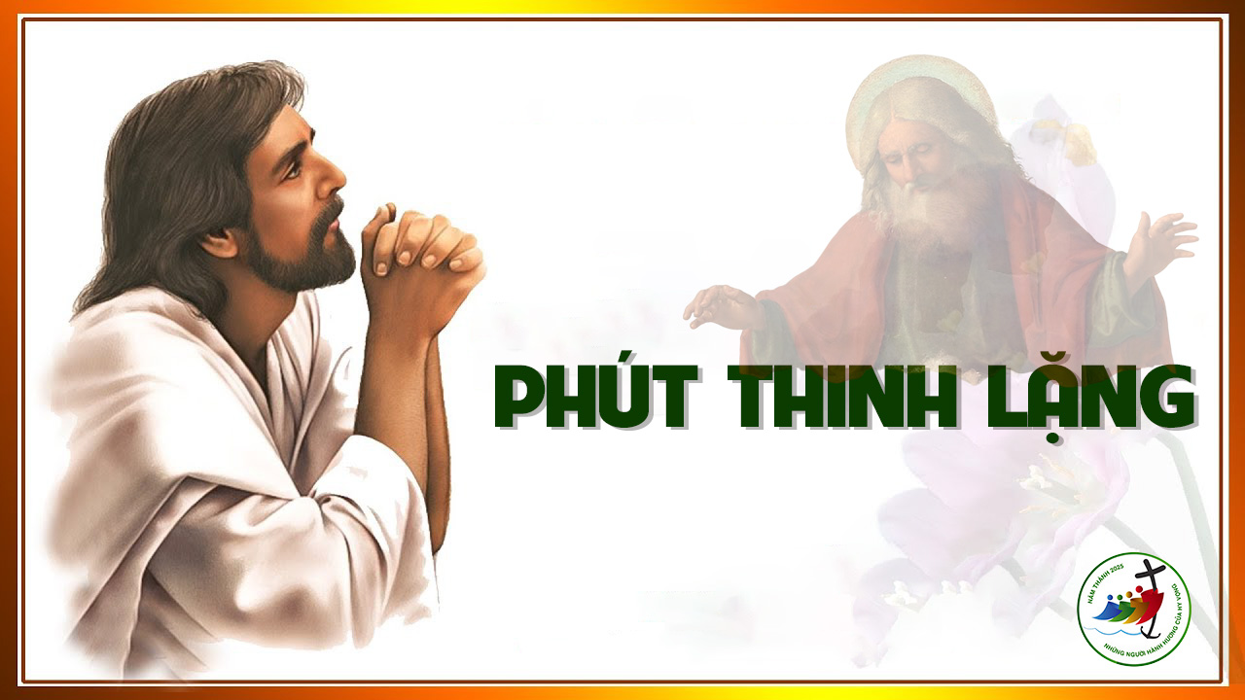

Slide 10
KINH TIN KÍNH

Slide 11



LỜI NGUYỆN TÍN HỮU

Slide 12


Slide 13
Chúa phán: Ta là sự sống lại và là sự sống; ai tin Ta dầu có chết cũng sẽ được sống, và kẻ nào sống mà tin Ta sẽ không chết muôn đời.
CA HIỆP LỄ

Slide 14
Ca Kết Lễ

Slide 15
Lễ Các Đẳng Linh Hồn
Cầu cho các tín hữu đã qua đời

